Slide 1
카드 디자인 가이드 - 카드 외형 디자인 및 효과 텍스트 설계 가이드 문서 -
윤정근

Slide 2
카드 디자인

Slide 3
카드 디자인 – 개요
카드의 시각적인 디자인과 규격이다.
기획 의도
카드 종류 | 카드를 사용 방법에 따라 분류하고 종류별로 고유의 색과 규격을 가지게 하여 플레이어가 종류별로 카드를 구분하기 쉽게 기획하였다.
텍스트 배치 | 플레이어가 카드의 효과,적용 타이밍과 같은 것을 쉽고 정확하게 파악할 수 있게 정리하고 배치하였다.

Slide 4
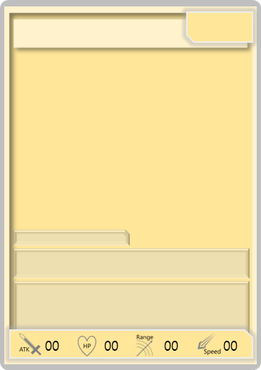
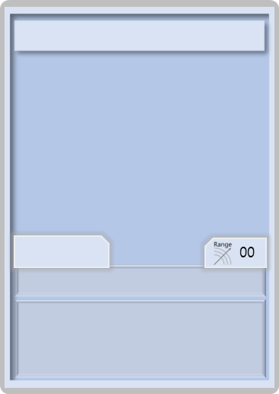

카드 디자인- 카드 종류 분류 및 기획 의도
특징 | 전체적으로 노랑색을 가지고 있다. 다른 종류의 카드와 달리 기물 클래스, 기물 종족/소속, 능력치를 가지고 있다.
기획 의도 | 전투의 주축으로 가장 눈에 띄어야 하기에 전체적으로 노랑색을 띄게 하였다. 전투에서의 역할과 특징을 구분하는 기물 클래스, 다른 카드와 묶어 구분하기 위한 종족/소속을 가지며, 직접적인 전투에서 활용되는 능력치를 가지게 하였다.
기물 카드
특징 | 전체적으로 파랑색을 가지고 있다. 다른 종류의 카드와 달리 스킬 클래스, 스킬 종족/소속, 사거리를 가지고 있다.
기획 의도 | 강력한 효과를 가지기에 특별한 느낌을 주기 위한 파랑색을 가지게 하였다. 다른 종류의 카드와 달리 스킬 덱에 위치해 하고 스킬 덱에서 스킬 카드를 선택하여 스킬을 사용할 기물과 스킬의 효과를 받을 대상을 선택하여 사용한다. 그렇기 때문에 스킬을 사용할 대상의 클래스, 종족, 소속 같은 조건 가지게 하고, 스킬을 사용할 때 해당 스킬의 고유의 사거리를 가지게 하였다.
스킬 카드
특징 | 전체적으로 초록색을 가지고 있다. 다른 종류의 카드와 기본 규격 외에 다른 요소가 없다.
기획 의도 | 전투를 보조와 같은 간단하고 수수한 효과를 가지기에 눈에 덜 띄는 초록색을 띄게 하였다. 간단하고 수수한 효과를 가지기에 다른 카드와 달리 부가적인 요소가 없게 하였다.
이벤트 카드

Slide 5
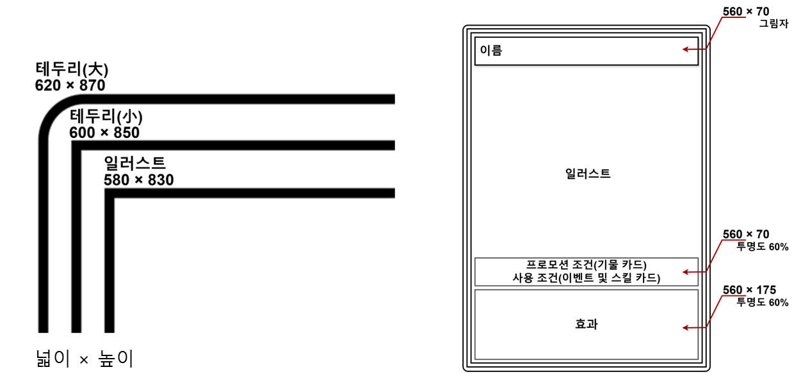
카드 디자인- 공통 구성 요소 규격
모든 카드의 기본적으로 가지는 요소이자, 공통되는 규격이다.
기획 의도
카드 구분에 가장 우선이 되는 요소인 일러스트를 크게 배치하고 이름을 가장 위에 배치하여 플레이어가 카드를 구분하기 쉽게 하였다. 카드를 사용하는 조건을 카드의 효과보다 먼저 배치하여 플레이어가 카드 효과보다 사용 조건을 먼저 확인할 수 있게 하였다. 동시에 사용조건과 효과의 배경을 반 투명하게 하여 일러스트를 강조하였다.

Slide 6
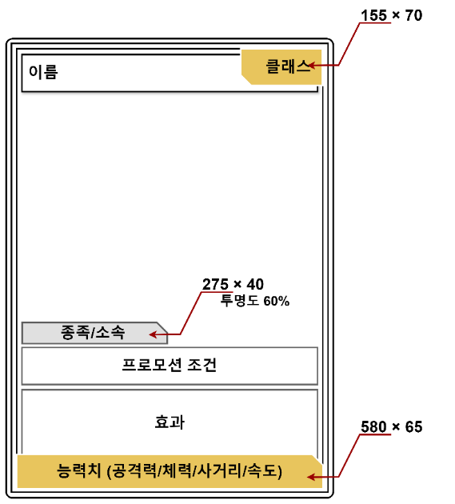
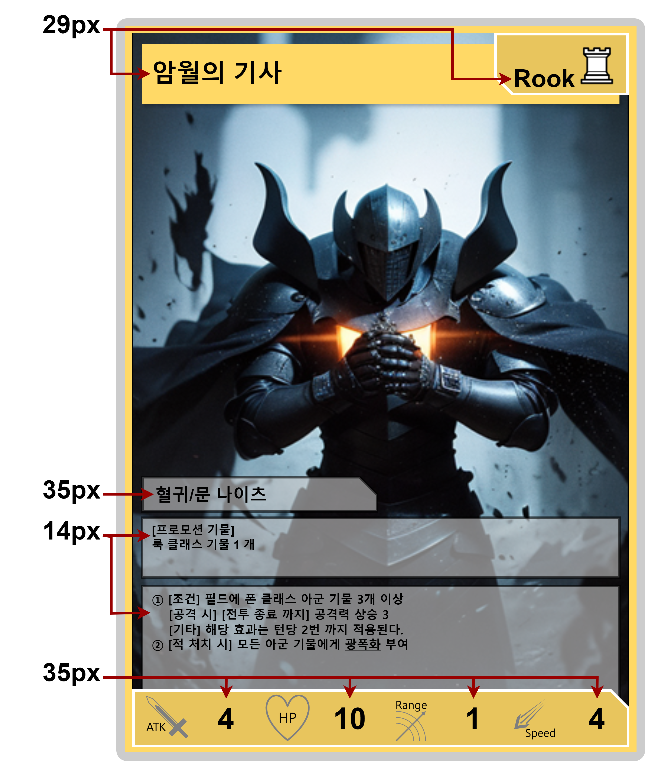
카드 디자인 - 기물 카드 구성 요소 및 규격
기물 카드의 고유 구성 요소와 규격이다.
기획 의도
클래스는 기물의 특징을 구분하는 요소인 동시에 기물 카드 소환 시 소환 가능 숫자를 확인하기 위하여 먼저 확인해야하는 요소이다. 그렇기에 우측 상단에 배치하여 플레이어가 파악하기 쉽게 하고, 그저 기물의 분류를 위한 종족.소속은 사용 조건 위쪽에 작게 배치하고 전투에서 가장 중요한 요소인 기물 능력치는 제일 밑에 강조하여 배치하였다.

Slide 7
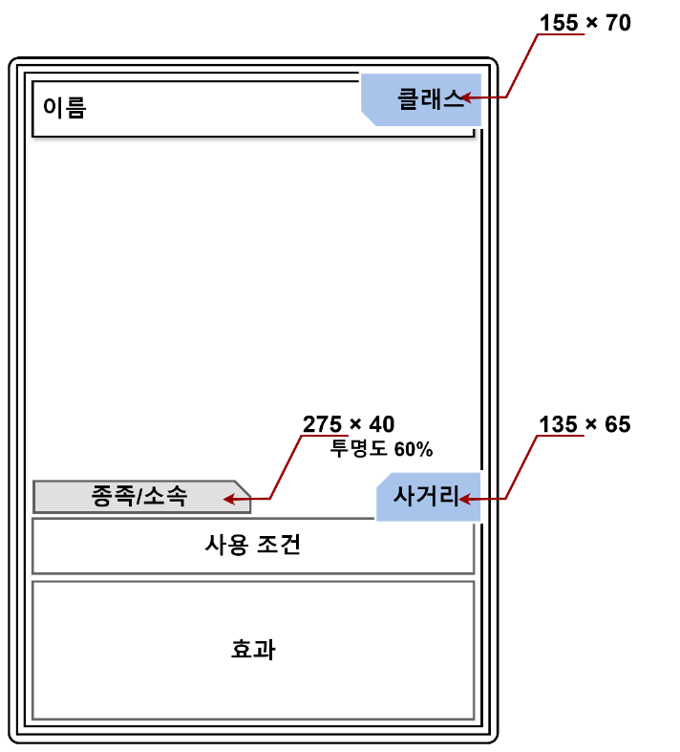
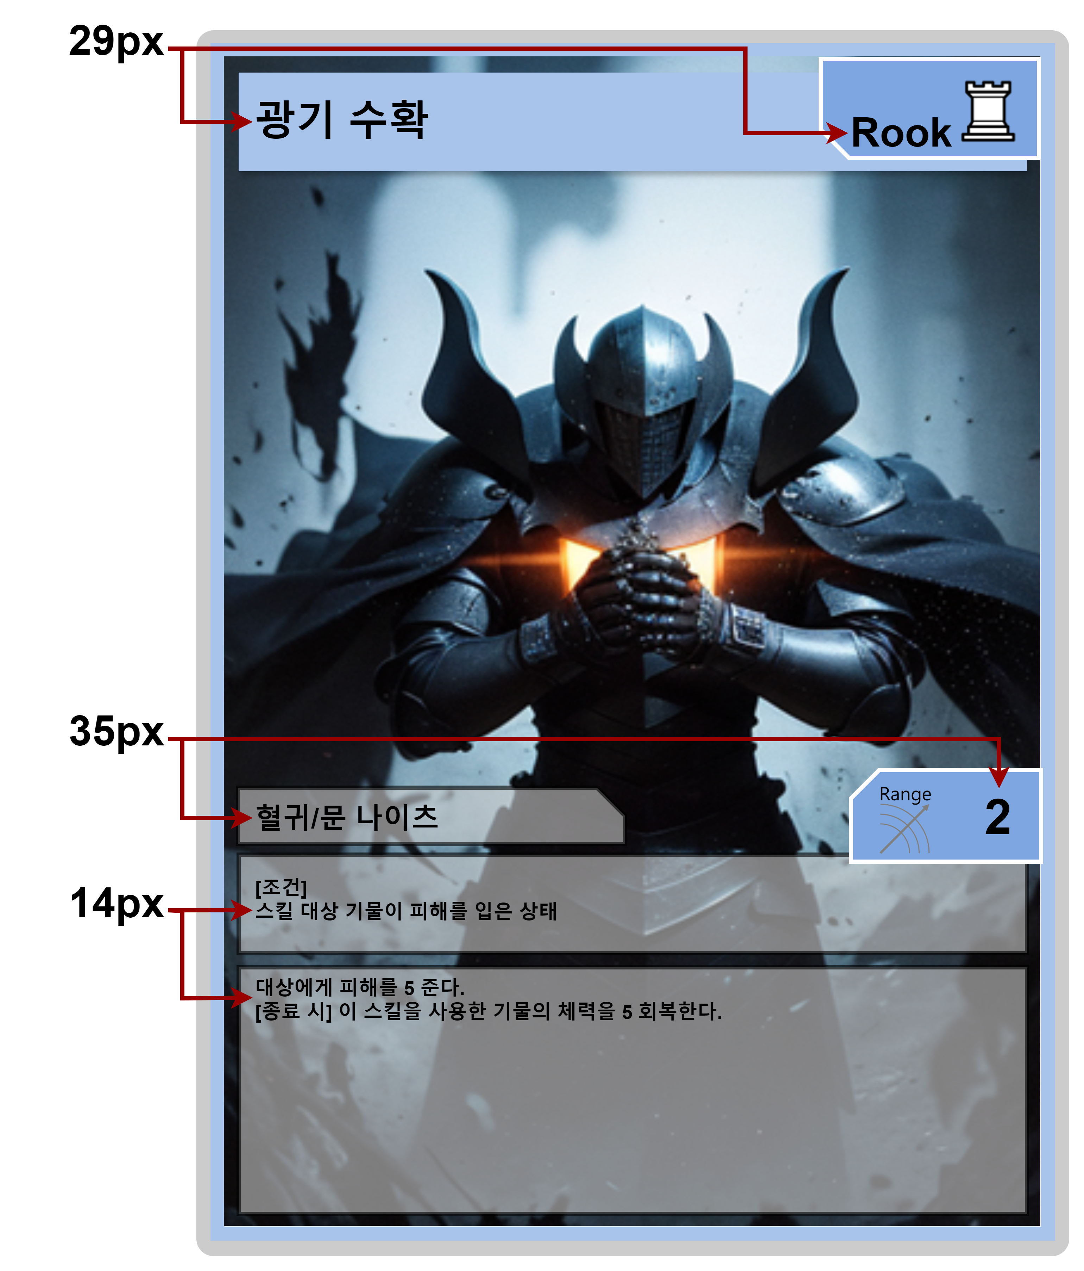
카드 디자인 - 스킬 카드 구성 요소 및 규격
스킬 카드의 고유 구성 요소와 규격이다.
기획 의도
스킬 카드를 사용하기 위해서는 스킬을 사용할 수 있는 조건을 만족하는 기물 카드가 필요하며, 플레이어가 해당 조건들을 빠르고 정확하게 비교하여 확인할 수 있도록 기물 카드와 같은 위치에 배치하였다. 또한, 스킬 사거리는 기물 능력치가 다른 장소에 강조하여 배치하여 파악하기 쉽게 하였다.

Slide 8
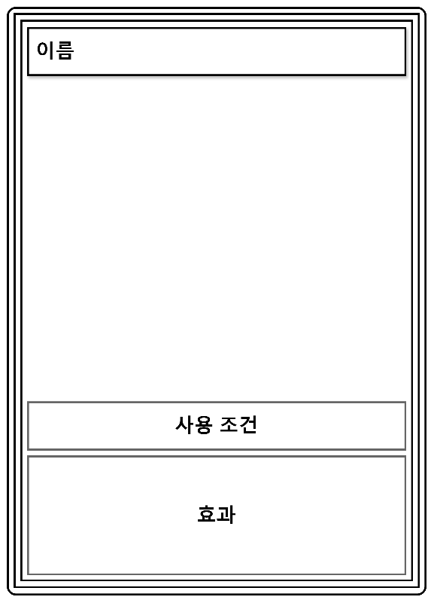
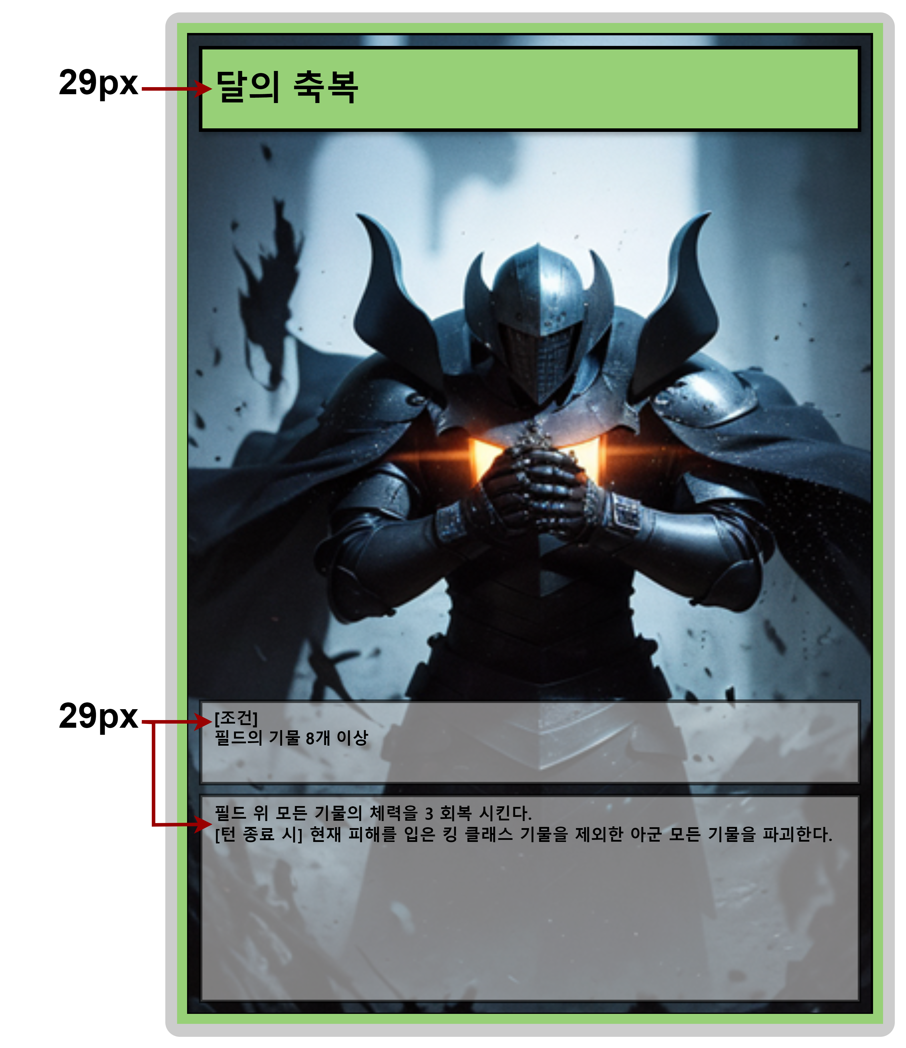
카드 디자인 - 이벤트 카드 구성 요소 및 규격
이벤트 카드의 고유 구성 요소와 규격이다.
기획 의도
이벤트 카드는 기물 카드, 스킬 카드와 달리 수수하고 보조하는 역할을 하기 때문에 고유 요소를 가지지 않고, 공통 규격(기본 형태)와 동일한 형태를 가지게 하였다.

Slide 9
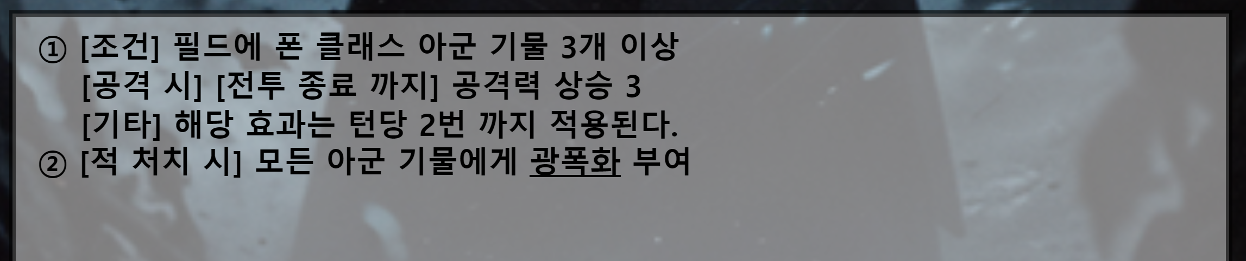
카드 디자인 - 효과 텍스트 규격
1
2
3
4
5
번호 | 텍스트 요소 이름 | 기획 의도
1 | 구분 번호 | 효과의 구분을 위해 가장 앞쪽에 배치된다.
2 | 조건 | 가장 먼저 확인해야 하기에 가장 위쪽에 배치된다.
3 | 타이밍 | 타이밍을 구분을 위해 메인 효과바로 위쪽에 배치된다.
4 | 메인 효과 | 실질적인 효과로 조건과 타이밍보다 밑에 배치된다.
5 | 기타 | 낮은 중요도로 제일 마지막에 배치된다. 다수에 효과에 적용되는 내용일 경우 구분 번호와 별개로 배치된다.

Slide 10
카드 디자인 가이드 – 개요
카드의 구성 및 정보와 같은 카드의 설계 디자인에 필요한 가이드 라인이다.
기획 의도
기물 클래스 | 기물 카드를 클래스별 고유의 특징 가지게 하여 분류하였다.
카드 설계 가이드 라인 | 단일 카드가 너무 많은 효율 또는 파워를 가지게 되어 게임의 전투 밸런스가 무너지는 것을 사전에 방지하기 위해서 기획되었다.

Slide 11






카드 디자인 가이드 - 클래스별 특징
기물을 특징별로 구분하여 분류한 것이다.
기획 의도
클래스에 따른 특징을 기물에 부여하여 기물을 분류하고 역할을 구분하고 설계하기 위해서 기획되었다.
클래스 |  | 특징
 | 킹 | 높은 체력과 낮은 전투능력을 가지는 지휘관 기물이다. 파괴될 경우 게임에서 패배하며, 효과로 인한 파괴에 내성을 가진다.
 | 퀸 | 전체적으로 높은 능력치를 가지고 전투의 핵심이 기물이다. 덱 구성의 핵심이 되는 능력을 주로 가진다.
 | 나이트 | 높은 속도를 기반으로 높은 기동성을 가지는 기물이다. 다른 클래스와 대비되는 빠른 이동으로 전장을 누비는 기물이다.
 | 비숍 | 높은 사거리를 기반으로 원거리에서 전투를 하는 기물이다. 다른 클래스와 대비되는 높은 사거리로 먼 거리에서 적을 공격하고 아군을 지원한다.
 | 루크 | 높은 체력을 기반으로 선봉에서 아군 기물을 보호하는 기물이다. 다른 클래스와 대비되는 높은 체력으로 아군을 보호하고 적 기물을 막는다.
 | 폰 | 전체적으로 약한 능력치를 가지는 기물이다. 낮은 능력치를 가지지만 많은 숫자와 능력으로 아군 킹 기물을 보호한다.

Slide 12
카드 디자인 가이드 – 카드 효과 텍스트 공통 가이드 라인 규칙
카드 효과 텍스트 공통 가이드 라인
모든 카드는 리스크 포인트과 리턴 포인트를 가진다.
프로모션, 사용 조건이나 본인에게 해로운 효과를 가질 경우 리스크 포인트를 가진다.
효과 텍스트의 종료와 텍스트가 가지는 파워 정도에 따라서 리턴 포인트를 가진다.
모든 카드는 리턴 포인트에서 리스크 포인트를 뺀 값이 1 이하의 값을 가진다.

Slide 13
카드 디자인 가이드 – 기물 카드 효과 텍스트 가이드 라인
기물 카드 효과 텍스트 가이드 라인
클래스별 가질 수 있는 능력치 총합은 제한이 존재한다.
멀티 클래스 기물 능력치 총합 제한 = (보유한 클래스별 능력치 제한 총합) × 2/3 (멀티 클래스 기물 : 다수의 클래스를 가지는 기물 카드)
기물 카드의 능력치 총합이 능력치 제한을 초과하면 초과 능력치에 비례하는 리턴 포인트를 가진다.
클래스 |  | 클래스별 능력치 제한 |  |  |  |  | 숫자 제한
 |  | 체 력 | 공격력 | 사거리 | 속 도 | 총 합
 | 킹 | 24 | 1~4 | 1~3 | 1~3 | 30 | 1
 | 퀸 | 8~12 | 1~8 | 1~8 | 4~8 | 30 | 1
 | 나이트 | 4~6 | 2~4 | 1~2 | 6~8 | 15 | 2
 | 비숍 | 6~8 | 1~2 | 6~8 | 2~4 | 20 | 2
 | 루크 | 8~12 | 4~6 | 1~2 | 2~4 | 20 | 2
 | 폰 | 4~6 | 2~4 | 1~2 | 2~4 | 12 | 8

Slide 14
카드 디자인 가이드 – 스킬 및 이벤트 카드 효과 텍스트 가이드 라인
스킬 카드 효과 텍스트 가이드 라인
공통 |  | 3 이상의 리턴 포인트를 가지는 스킬 카드는 턴 당 사용 횟수에 제한을 가진다.
 | 킹 | 아군 기물 및 특정 키워드 지원 또는 패, 덱, 묘지의 카드에 영향을 주는 효과를 가진다.
 | 퀸 | 가장 다양하며 강력하고 공격적이며, 전투나 덱의 핵심이 되는 효과를 주로 가진다.
 | 나이트 | 사거리가 짧지만 높은 기동성과 이동에 관련된 효과를 주로 가진다.
 | 비숍 | 먼 거리에서 적을 공격하거나 아군을 치료 및 지원하는 효과를 주로 가진다.
 | 루크 | 방어적인 효과를 가지며, 주로 받는 피해를 감소시키거나 체력을 회복하는 효과를 가진다.
 | 폰 | 기본 성능은 낮지만 필드에 아군 폰 기물의 숫자에 비례하여 강화되는 효과를 주로 가진다.
이벤트 카드 효과 텍스트 가이드 라인
이벤트 카드는 대상에 따라 단일 대상, 피아식별이 없는 광역 대상, 본인(플레이어) 대상 효과로 구분된다.
이벤트 카드는 리턴 포인트를 최대 5 까지만 가질 수 있다.

Slide 15
카드 관련 시스템

Slide 16
카드 관련 시스템 – 카드 데이터 테이블

Slide 17
카드 관련 시스템 – 카드 표기 정보 데이터 로딩 우선도
카드 종류별 표기 정보 데이터 로딩 우선도 및 참조 위치
기물 카드 |  | 스킬 카드 | 이벤트 카드
공통 과정 | 1. 카드 데이터 테이블/일러스트 ID(Image ID) 데이터 로딩.
 | 2. 카드 데이터 테이블/카드 명(Card Name) 데이터 로딩.
 | 3. 카드 데이터 테이블/효과 텍스트(Effect Text) 데이터 로딩.
 | 4. 카드 데이터 테이블/카드 사용 조건(Card Use Condition) 데이터 로딩.
5. 카드 데이터 테이블/메인 클래스(Main Class) 데이터 로딩. |  |  | ⅹ
6. 카드 데이터 테이블/서브 클래스(Sub Class) 데이터 로딩.
7. 카드 데이터 테이블/종족(Tribe) 데이터 로딩.
8. 카드 데이터 테이블/소속(Affiliation) 데이터 로딩.
9. 카드 데이터 테이블/기물 체력(Piece Health Point) 데이터 로딩. |  | 9. 카드 데이터 테이블/스킬 사거리(Skill Range) 데이터 로딩.
10. 카드 데이터 테이블/기물 공격력(Piece Attack Point) 데이터 로딩.
11. 카드 데이터 테이블/기물 사거리(Piece Range Point) 데이터 로딩.
12. 카드 데이터 테이블/기물 속도(Piece Speed Point) 데이터 로딩.

Slide 18
카드 관련 시스템 – 카드 등급
카드 단일 성능(리턴 포인트)에 따른 등급이다.
기획 의도
카드가 가지는 리턴 포인트에 따라서 카드에 등급을 부여하고, 등급에 비례해 제작 및 분해 시 소비하거나 얻는 조각의 개수에 변화를 주어 높은 성능을 가진 카드일 수록 높은 가치를 가지게 기획하였다.
등급 | 등급별 리턴 포인트 | 제작 시 소비 조각 | 분해 시 획득 조각
 |  |  | 노멀 | 실버 | 골드 | 슈퍼 | 울트라
베이직 | 1~5 | 제작 불가 | 분해 불가
널 | 1~3 | 40 | 8 | 16 | 24 | 32 | 40
레어 | 4~6 | 100 | 20 | 40 | 60 | 80 | 100
에픽 | 7~8 | 200 | 40 | 80 | 120 | 160 | 200
유니크 | 9~10 | 500 | 100 | 200 | 300 | 400 | 500
레전 | 11+ | 1000 | 200 | 400 | 600 | 800 | 1000

Slide 19
카드 관련 시스템 – 카드 레어도
카드 생성 시 결정되는 카드의 희귀도 시스템이다.
기획 의도
카드 생성(뽑기, 제작)시 확률에 따라서 카드의 희귀도(레어도)가 결정되는 시스템이다. 레어도 따른 성능에 변화는 없지만, 카드의 외형적 연출에 변화가 생기며, 레어도에 비례하여 좀 더 화려한 외형을 가지게 된다. 플레이어의 소유 욕구를 자극시켜 획득하고 싶은 레어도의 카드를 얻기 위해 많은 시간을 투자하게 기획하였다. 또한, 레어도의 비례하여 카드 분해 시 획득하는 조각 량이 증가하여 원하지 않는 고 레어 카드를 획득 시 경험할 불쾌감이 감소할 수 있게 하였다.
레어도 | 특징
노멀 레어 | 모든 레어도의 기본이 되는 레어 등급
실버 레어 | 카드 명이 빛난다.
골드 레어 | 카드 명, 카드 테두리가 빛난다.
슈퍼 레어 | 카드 명, 카드 테두리, 일러스트가 빛난다.
울트라 레어 | 카드 명, 카드 테두리, 일러스트가 빛난다. 카드가 홀로그램으로 반짝인다.

Slide 20
카드 관련 시스템 – 카드 스킨
확률에 의존하여 획득하는 카드 레어도와 달리 달성 업적에 따라 카드의 외형에 변화를 주는 시스템이다.
기획 의도
특수한 컨텐츠의 보상이나 시즌 종료 시 일정 등급 이상을 달성하는 경우와 같은 업적 달성 보상으로써 플레이어들이 업적을 달성했다는 보상으로 특정 컨텐츠를 플레이하는 원동력이 될 수 있게 기획하였다. 또한, 카드 레어도 시스템으로 외형이 바뀌는 영역과 카드 스킨 시스템으로 외형이 바뀌는 영역이 서로 간섭하지 않게 하여 레어도와 스킨을 조합하여, 플레이어 만의 외형을 가질 수 있게 하였다.
레어도 | 특징 | 획득 경로
팬텀 | 카드가 전체적으로 어두운 배합으로 되어있다. 카드의 일러스트가 흑백처리 되어있다. | 업적 및 이벤트의 보상.
에이션트 | 석재 느낌의 테두리를 가지고 있다. | 레이드 컨텐츠의 보상.
로얄 | 카드 전체 배경에 시즌별 문양이 새겨져 있다. | 시즌별 최종 등급에 따른 보상.

